Slide 1

CHÀO MỪNG CÁC EM
ĐẾN VỚI BÀI HỌC NGÀY HÔM NAY!

Slide 2

KHỞI ĐỘNG

Slide 3


Slide 4
Bài 97
Ôn tập về hình học và đo lường

Slide 5
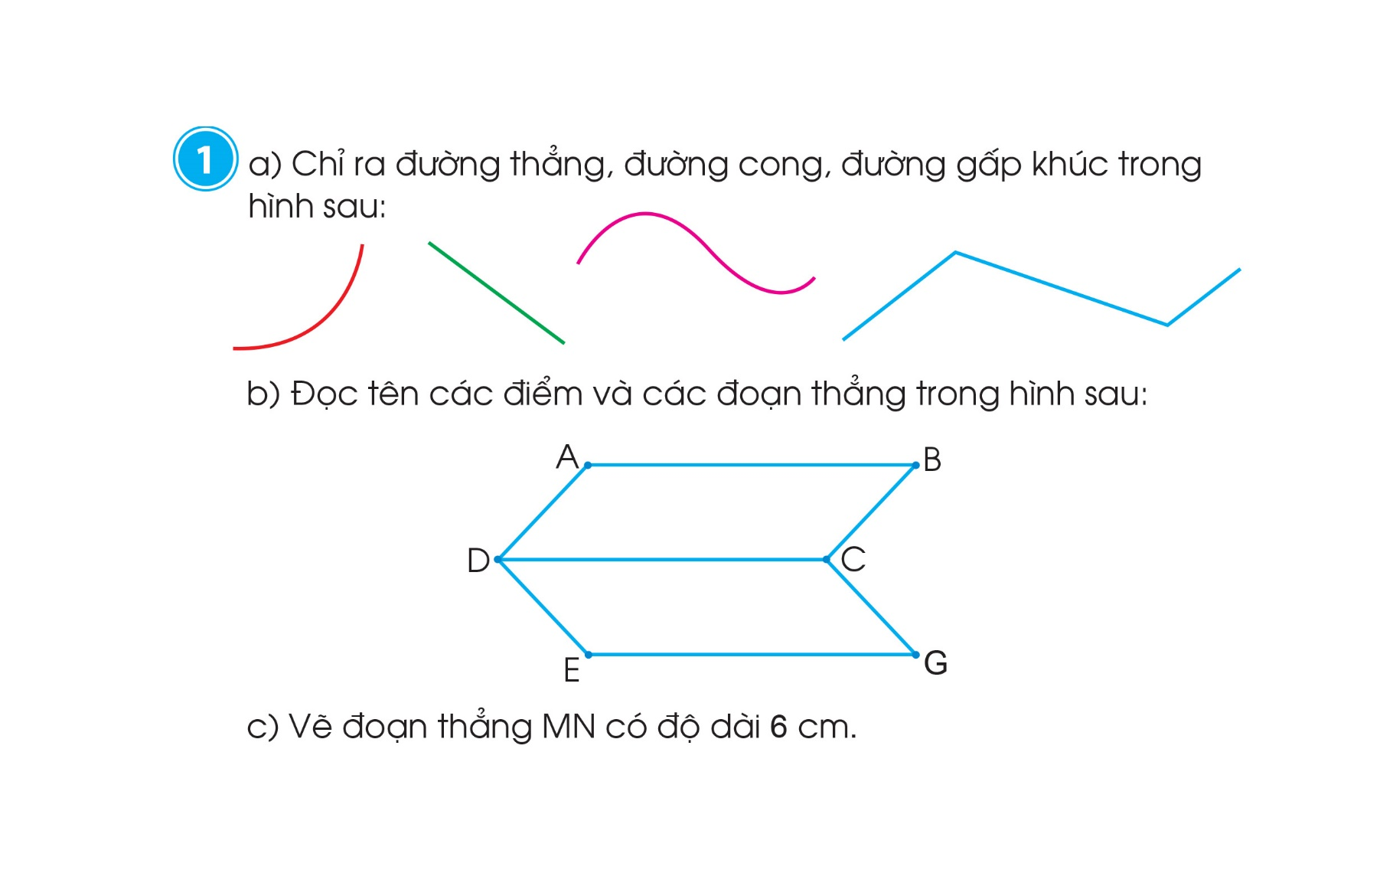

Slide 6
Đường cong
Đường thẳng
Đường cong
Đường gấp khúc

Slide 7
.
.
.
.
.
.
Các điểm trong hình là:
A,
B,
C,
D,
E,
G
Các đoạn thẳng có trong hình là:
AB,
BC,
AD,
DC,
DE,
CG,
EG

Slide 8
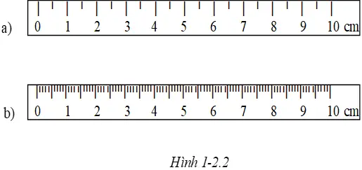
.
6 cm
.
M
N

Slide 9


2. Số?
a)
b)
3
5
?
Có
?
hình tam giác
Có
khối trụ
4
?
?
Có
3
hình tứ giác
Có
khối cầu

Slide 10
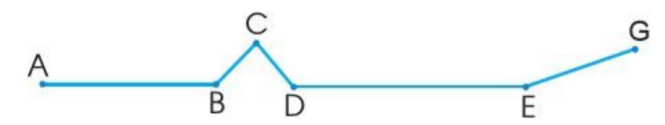
3. Đo và tính độ dài đường gấp khúc ABCDEG sau:
1 cm
1 cm
2 cm
3 cm
4 cm
Độ dài đường gấp khúc ABCDEG là:
3 + 1 + 1 + 4 + 2 = 11 (cm)

Slide 11
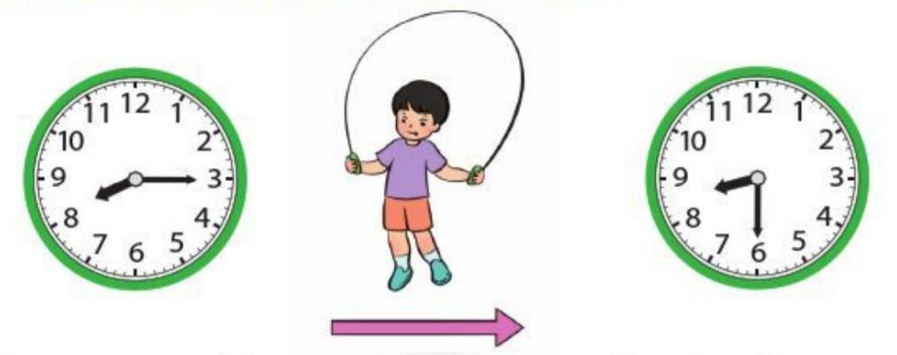
Bài 4. Nam nhảy dây từ mấy giờ đến mấy giờ?
Bạn Nam nhảy dây từ 8 giờ 15 phút đến 8 giờ 30 phút.

Slide 12
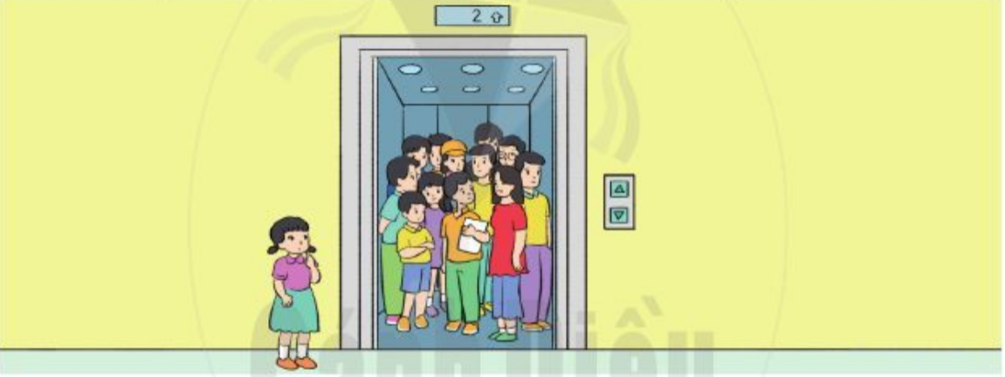
Bài 5. Một thang máy chở được tối đa 600 kg. Hiện tại, thang máy đó đã chở 570kg. Bạn Lan cân nặng 35 kg. Theo em, bạn Lan có thể vào tiếp trong thang máy đó được không?
Bài giải
Hiện tại, thang máy đó đã chở 570kg, nếu bạn Lan vào thì số cân nặng là:
570 + 35 = 605 (kg)
=> Vượt quá tối đa 600 kg
Vì thế bạn Lan không thể vào tiếp trong thang máy đó được.

Slide 13
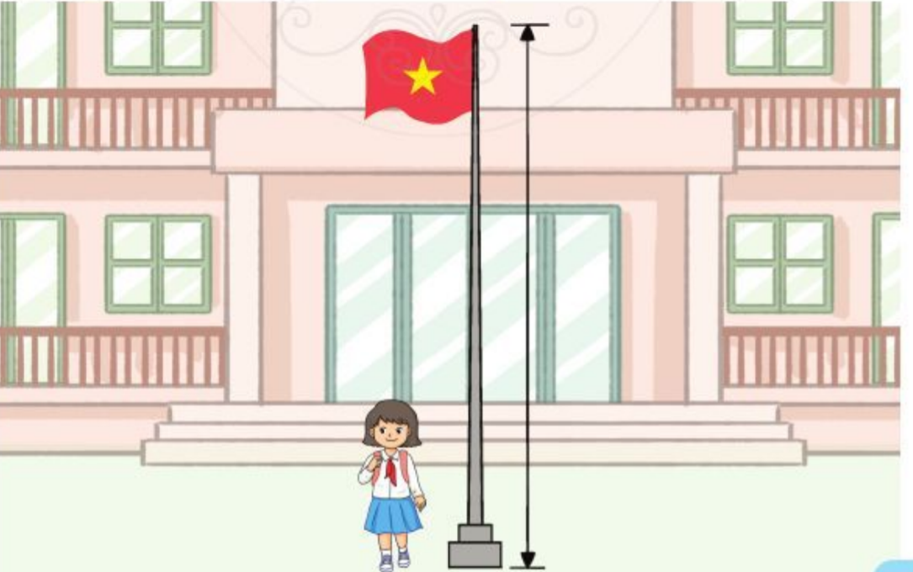
Bài 6. Ước lượng chiều cao cột cờ trường em
Gợi ý
Cột cờ trường em cao khoảng 6m.

Slide 14



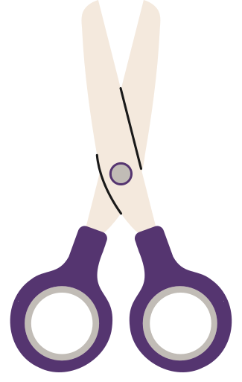
HƯỚNG DẪN VỀ NHÀ
Hoàn thành vở bài tập
Chuẩn bị bài mới

Slide 15

Hẹn gặp lại các con vào tiết học sau!

